Slide 1
春之翼测试实习生系列课程 第六课：APP应用测试培训
研发二部 唐晓文

Slide 2
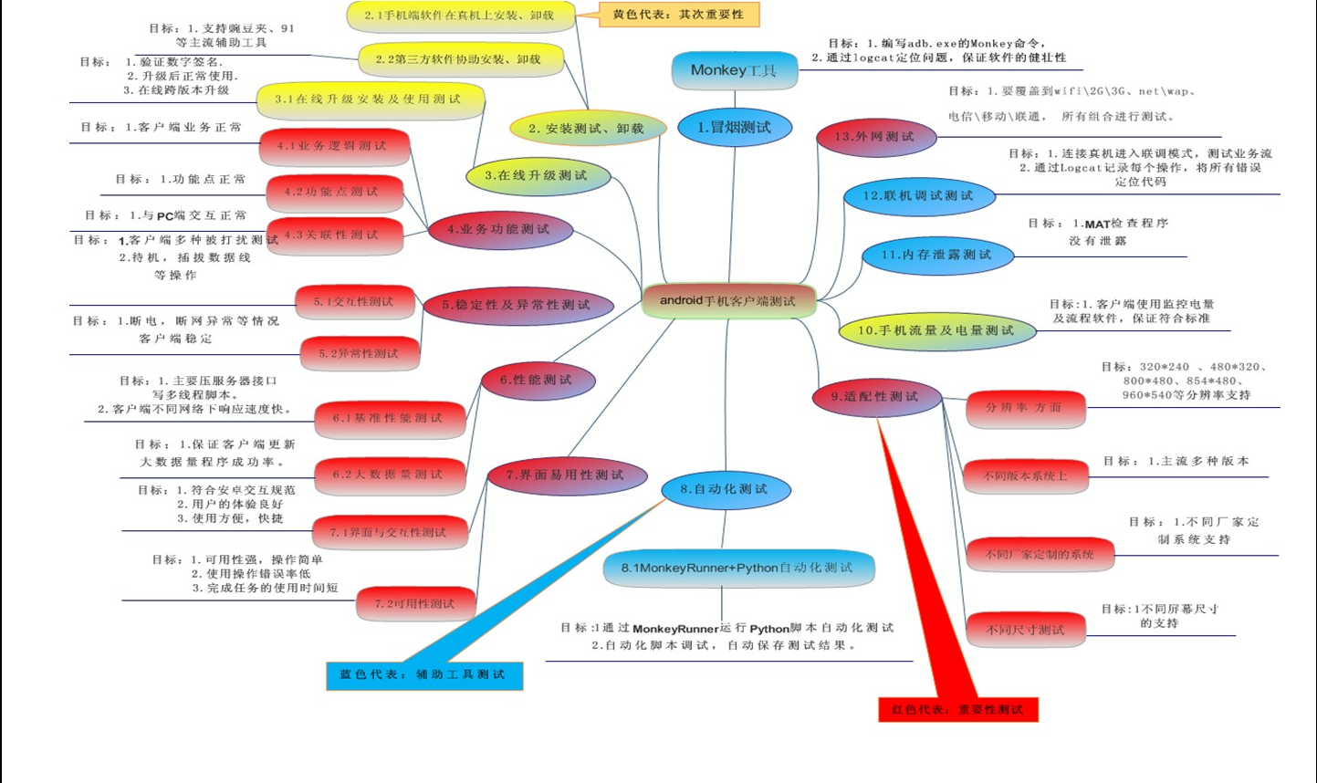
Android手机应用测试体系框架

Slide 3
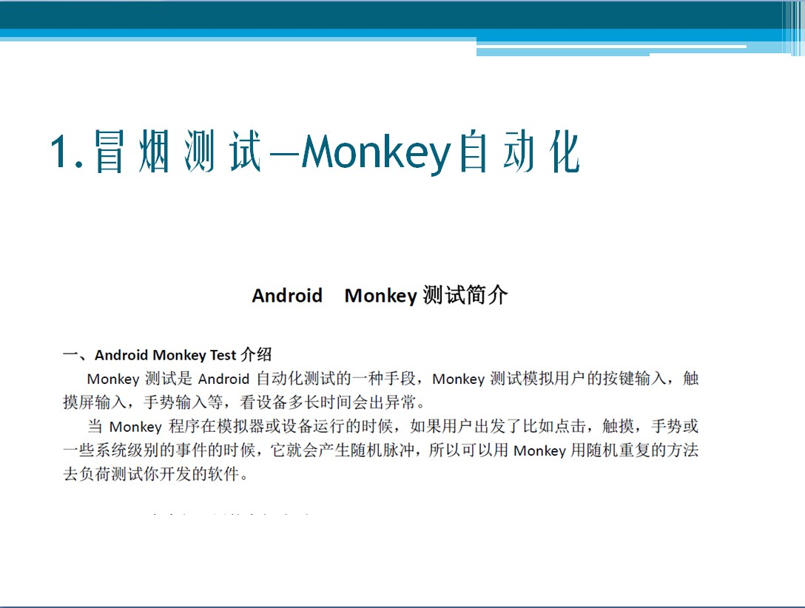

Slide 4
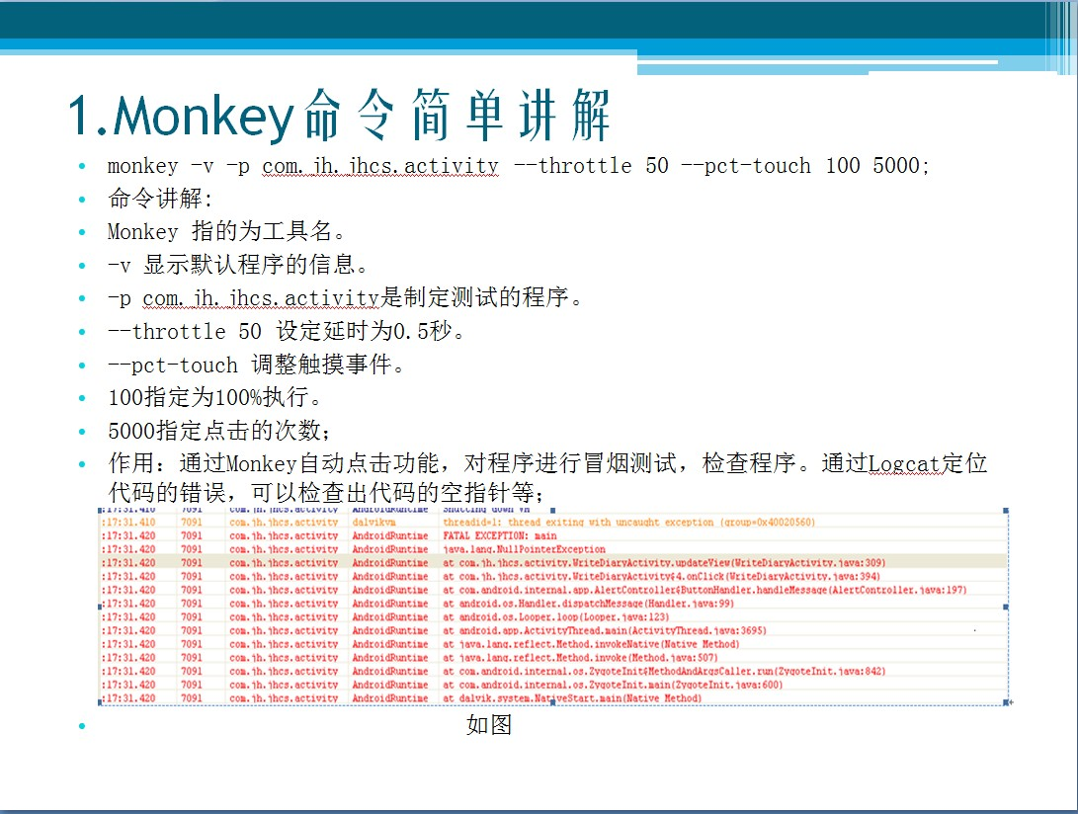

Slide 5
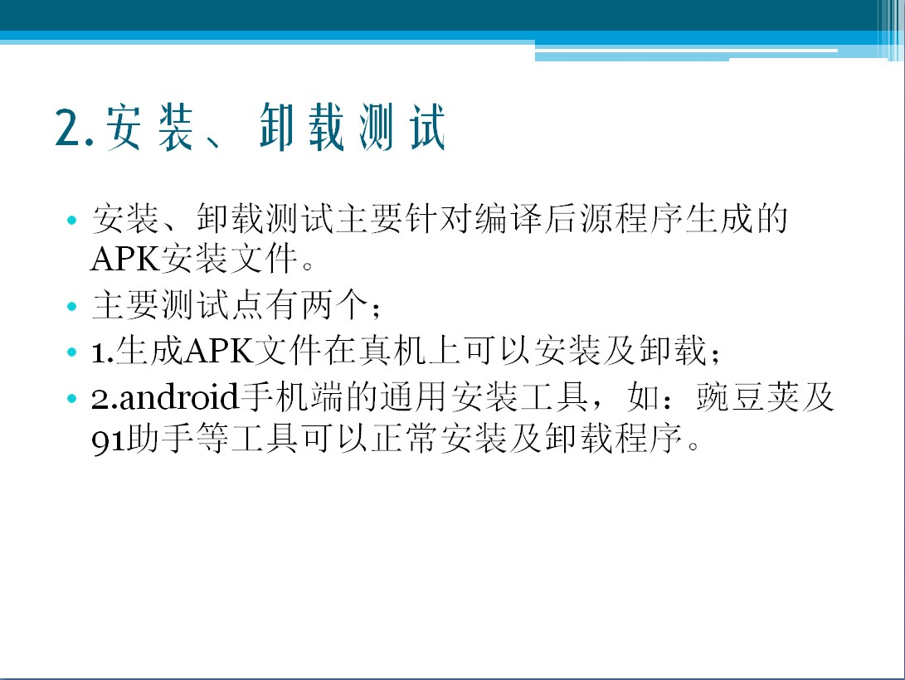

Slide 6
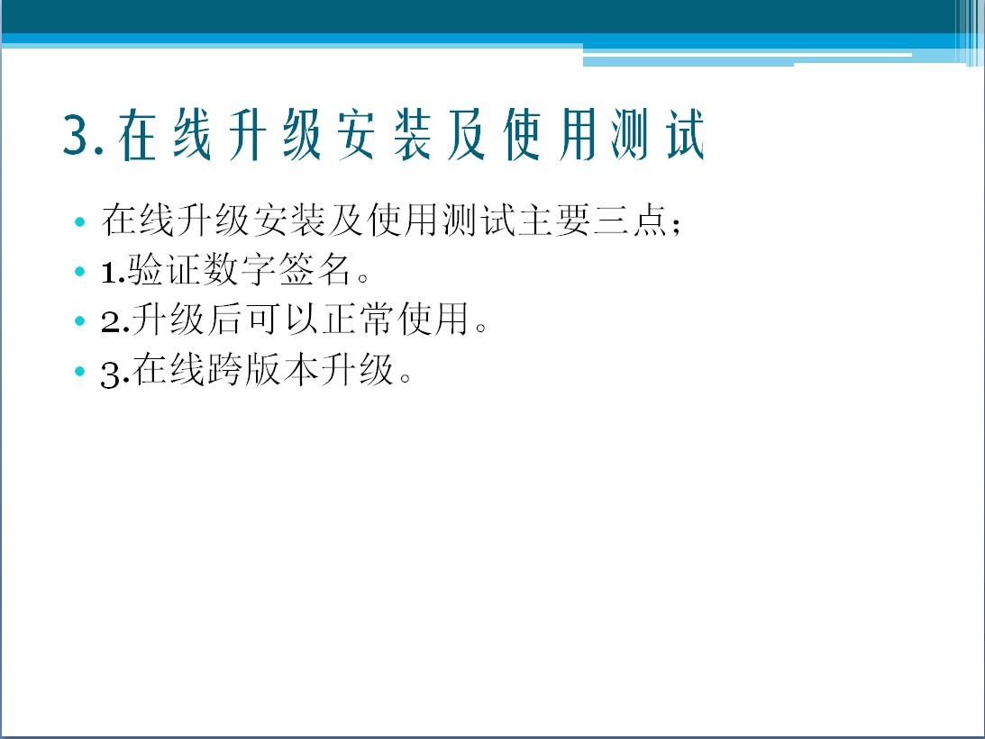

Slide 7
安装升级的测试：
检查是否能自动更新。（服务器版本正确性）
数字签名是否一致。
没升级的旧版本，是否都能正常使用。
跨版本升级，测试功能是否正常。
下载时断网了，下载失败，是否会在网络重新连接上后断点续传。
下载时SD卡空间不足，是否做出判断提示。
下载完成后，点击取消安装，再次打开应用时会否提示安装，且点击“立即升级”后无需再次下载，直接安装。
权限检测。系统设置为限制安装未知源软件，下载更新包之前有没有检测权限。
系统限制安装后，设置完成后不需要重复下载安装包。（测试是否重复下载）
上线时验证各版本更否自动升级更新安装。（确定以前的各个版本versionCode是正确的，则可以不用所有都测，只测一个即可）
下载过程中关机、断电后，再次打开是否会断点续传。

Slide 8
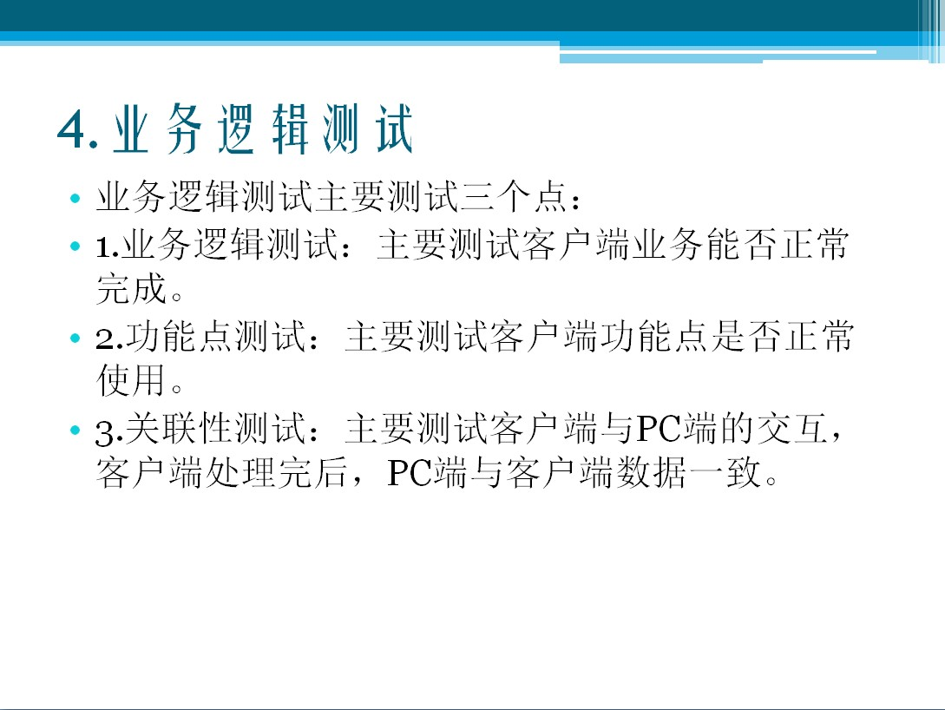

Slide 9
编辑页面的测试：
每个编辑项对应哪个字段，保存在哪（本地、远程）？远程提交完后查看数据库是否真正保存成功（页面上看到的不一定保存上了）。
何时保存（按钮提交立即保存、异步保存、返回按键、Home按键、事件打断、关机）
图片保存（保存在哪，是暂时还是永久保存，选择成功后是存在本地数据库还是文件，删除后还否显示）
下拉列表加载的字段是哪个，加载完全没，对应ID是否正确。
返回键（是否保存、是否刷新上层页面）
回收内存（数据丢失）
退出页面是否有提示
提交时切换到后台是否能完成保存
提交时断电断网，是否有保护措施
保存成功后各页面相应信息是否更新

Slide 10
列表页的测试：
列表信息来自哪里（本地、远程、有无缓存）
排序规则、每行显示多少字符、超长截断、无数据时提示什么
加载大数据量（有无分段，有分段每次加载多少，分段全部加载完不崩溃，刷新后重新分段）
有无上下边界（滑到最上面和最下面有没有发光条）
无网络时刷新列表(没加载给提示、有加载时不能清空并给出提示)
加载数据时是否有屏蔽操作（避免大量操作并发程序崩溃）
内嵌页面和整个页面的刷新关系
后台获取数据，保持网络连接
还没加载完按返回键、Home键切换到后台加载
Tab页的测试：
有无左右边界
频繁快速切换页面（有无加载错误或崩溃）
页面切换的刷新（有无内容窜）

Slide 11
桌面widget测试：
能否定时更新（特别是时间插件）
断网或网络异常（给提示还是加载本地缓存数据）
关机重启（消失、无数据、无法自启动、第一次启动后无法刷新）
清缓存、清数据、清内存
数据加载正确（图片、位置）
不同尺寸的显示（4*1、4*2、4*3、4*4）
安装卸载（安装多个）
和原程序的关系（原程序开启、关闭、暂停是否还能正常运行）
由多部分组成的插件，应互不影响（例如：天气和时间不影响）

Slide 12
计数器测试：
能否重复点击（清数据后能否点击，退出回来后能否再点击）
数值存在哪里（本地、远程）
数值变化后父页面数值刷新
数值计算是否正确
并发操作查看计数能否更新同步
图片测试：
存在哪里，存对了没(本地文件、数据库；远程数据库、文件)
支持什么格式的图片（JPG\PNG\GIF\BIMP）
支持图片大小（超大图片处理不会崩溃）
选择图片后取消保存，看是否保存上
图片保存后相应显示的页面更新

Slide 13
其他方法：
网络闪断闪联：带着手机走出去再回来，操作当前页面程序报错或无法恢复网络。（应具有自动恢复功能，有调用接口或连接服务器的页面需注意）
注：不使用网络的操作要确保在断网情况下可以操作
权限的开闭：关闭相应权限是否影响操作，是否有提示。
清数据、清缓存、清内存：是否有重要数据会被清掉造成使用影响。
日志记录：是否记录关键事务处理，失败是否记录报错原因? 是否记录失败的注册企图? 是否记录动作数据供经分分析? 是否在每次事务完成的时候都进行保存? 记录IP 地址吗? 记录用户名吗?

Slide 14
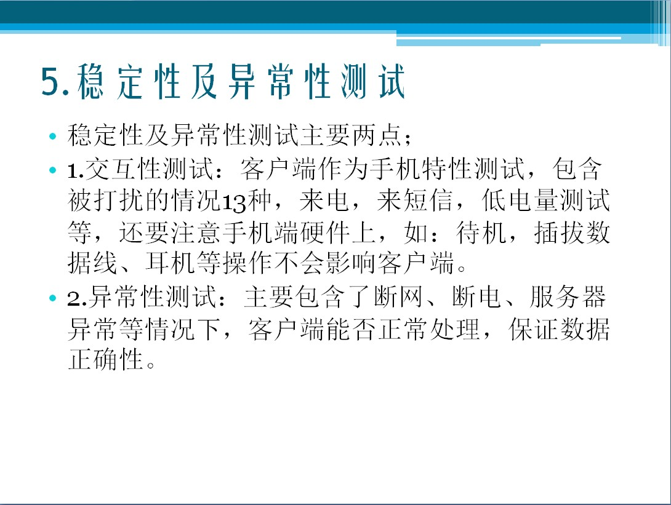

Slide 15
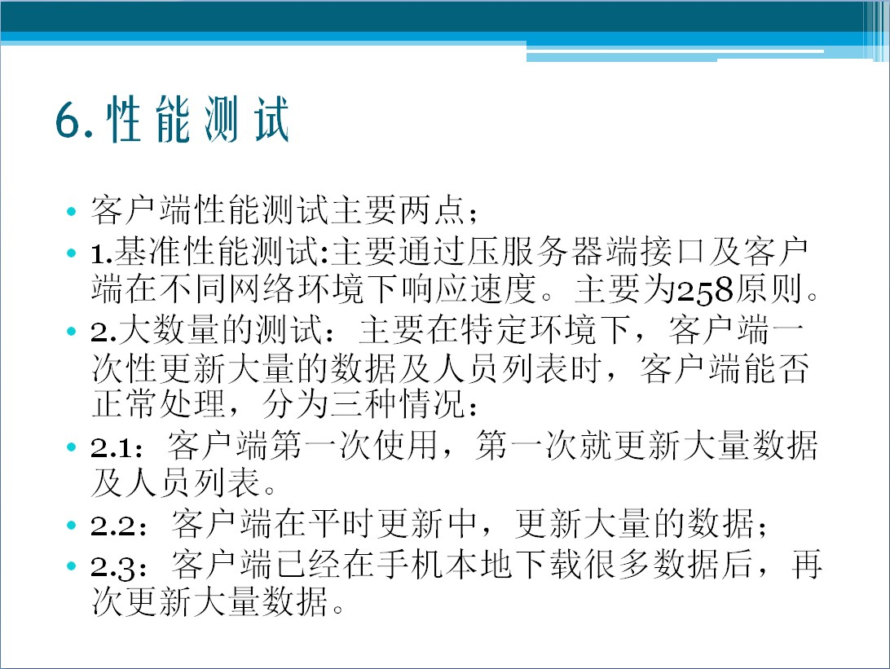

Slide 16
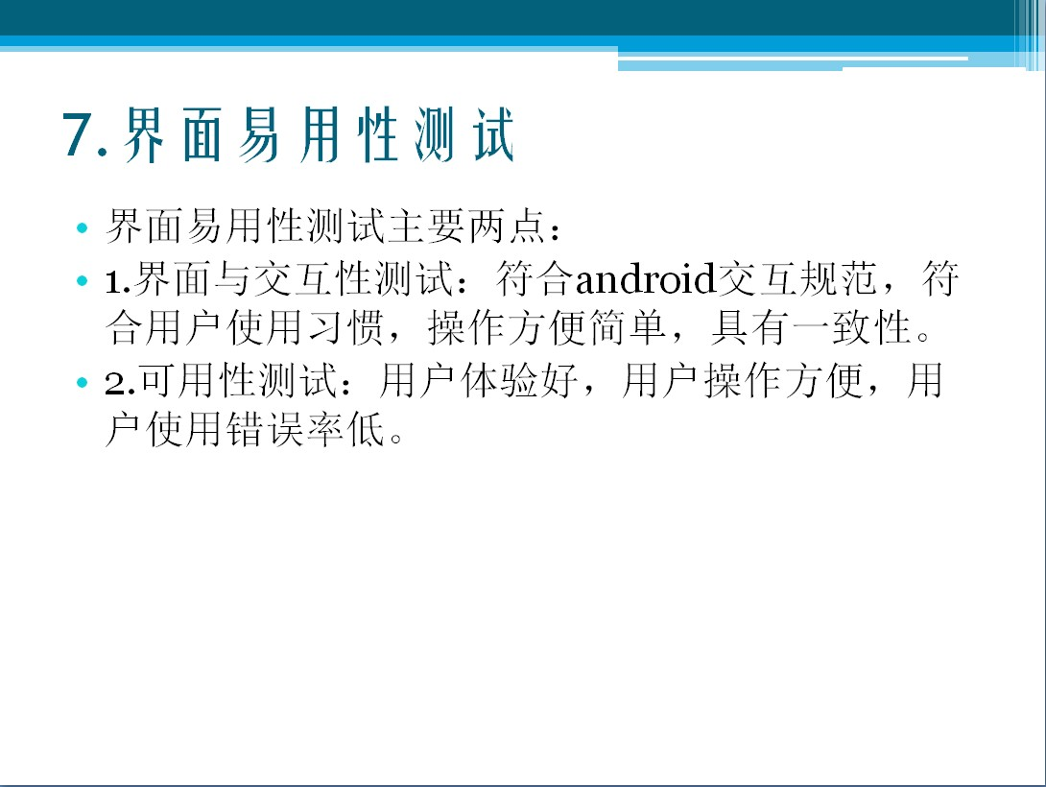

Slide 17
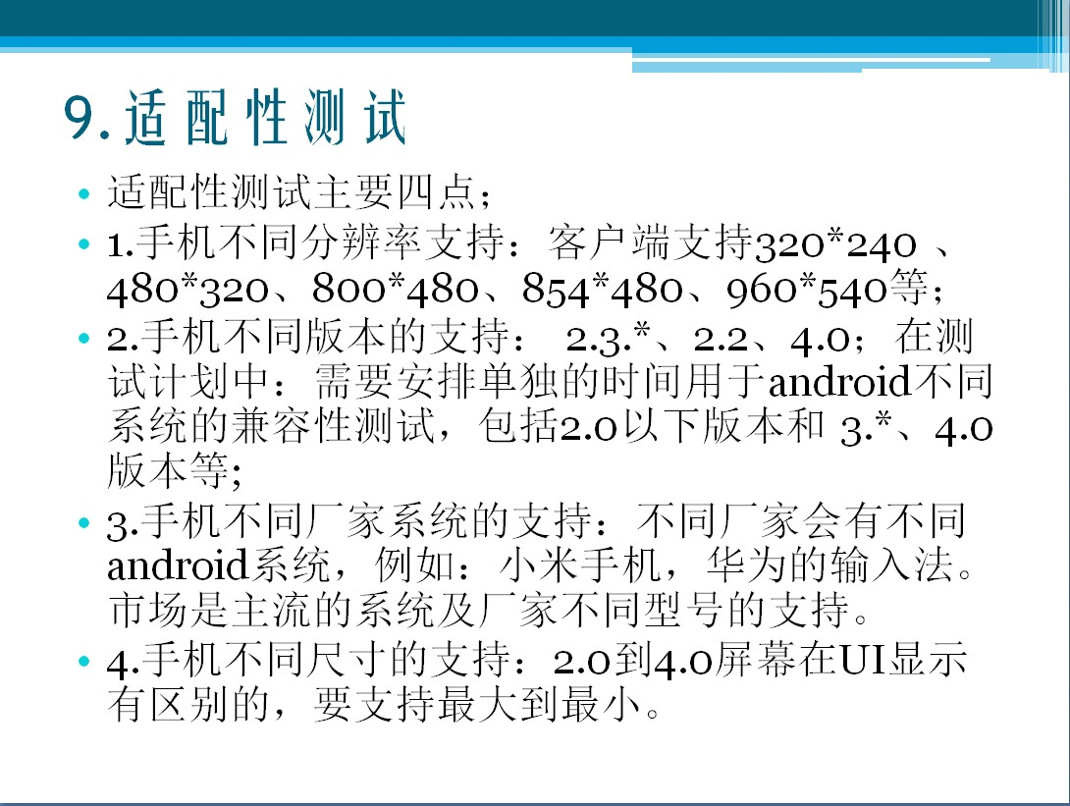

Slide 18
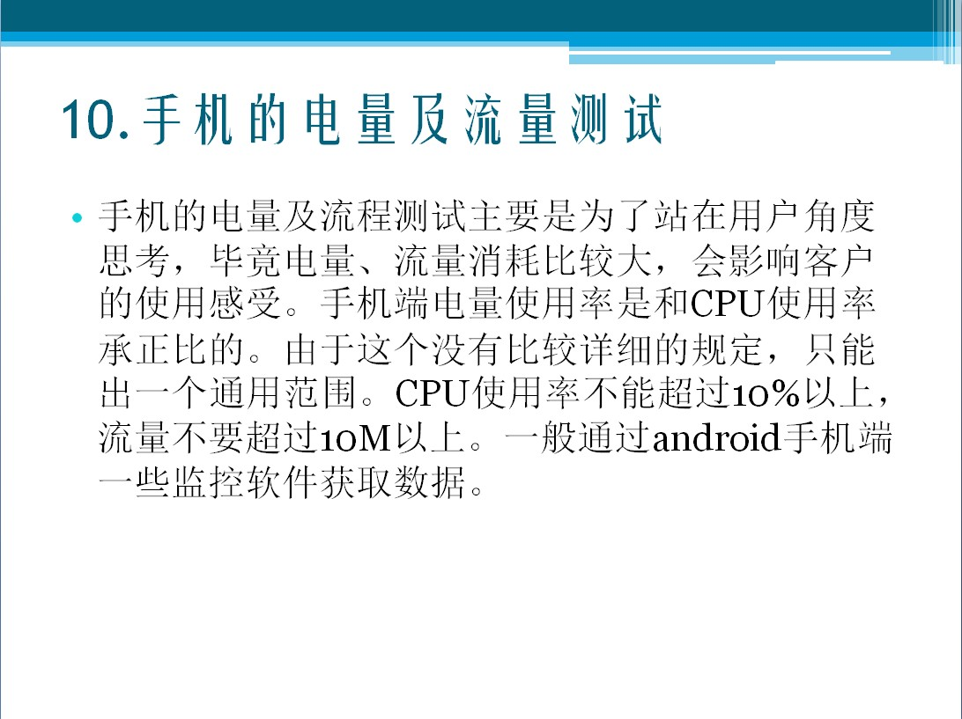

Slide 19
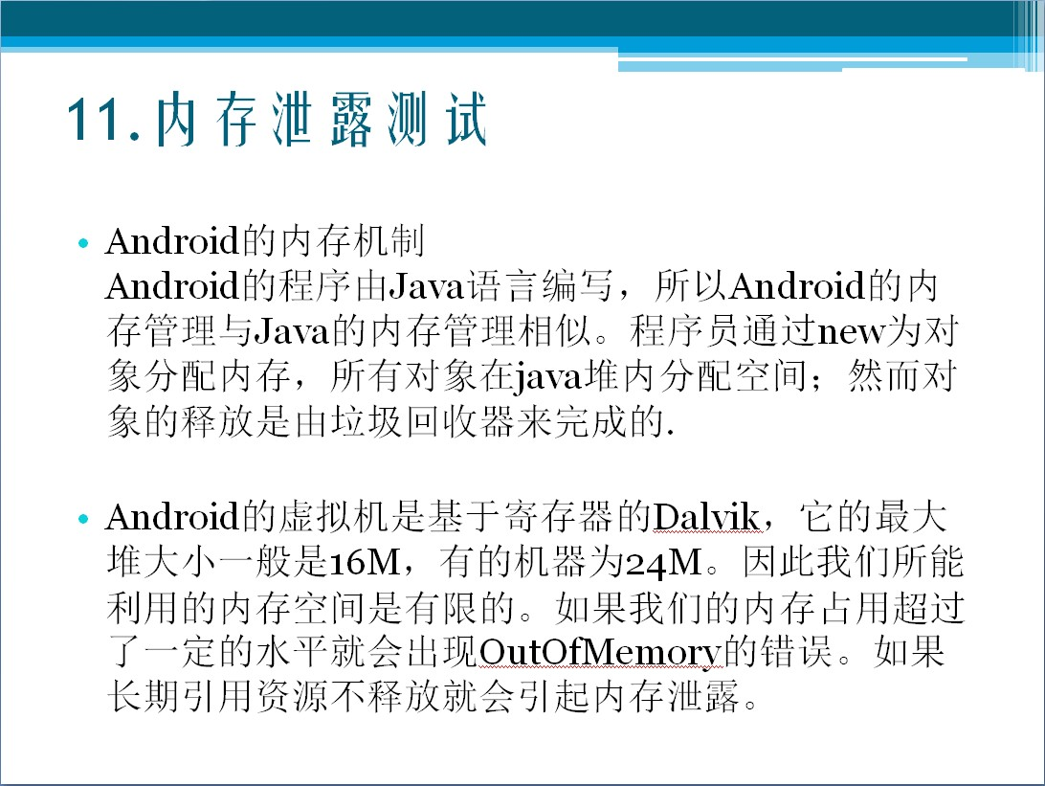

Slide 20
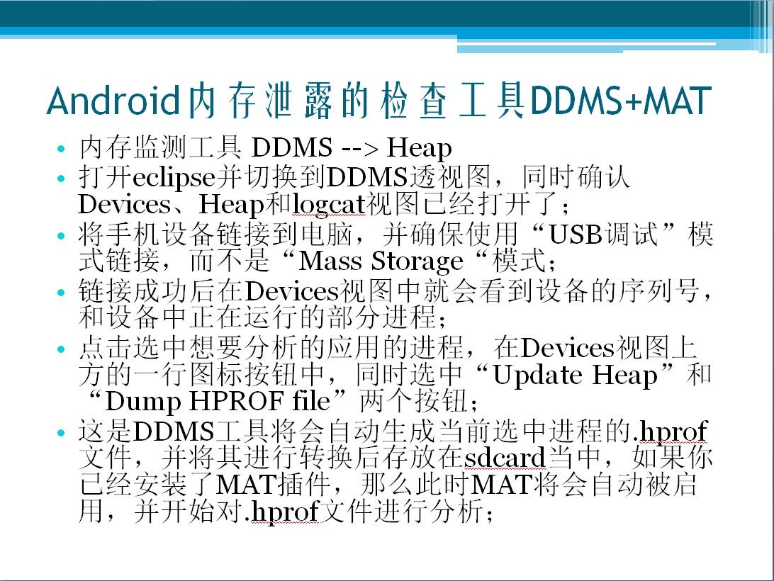

Slide 21
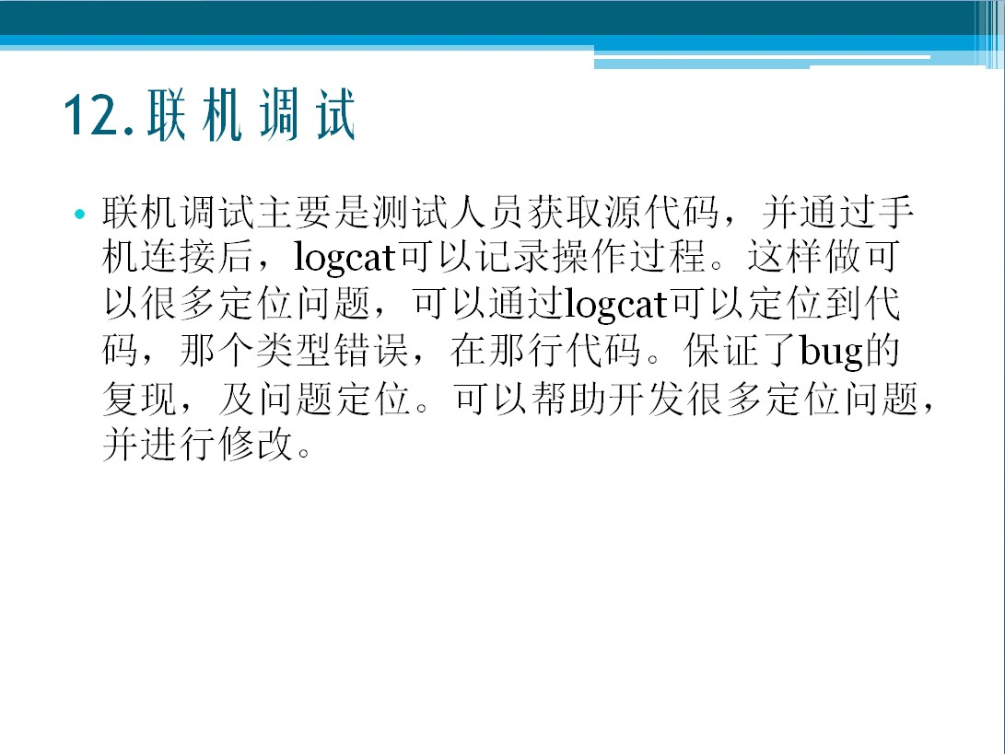

Slide 22
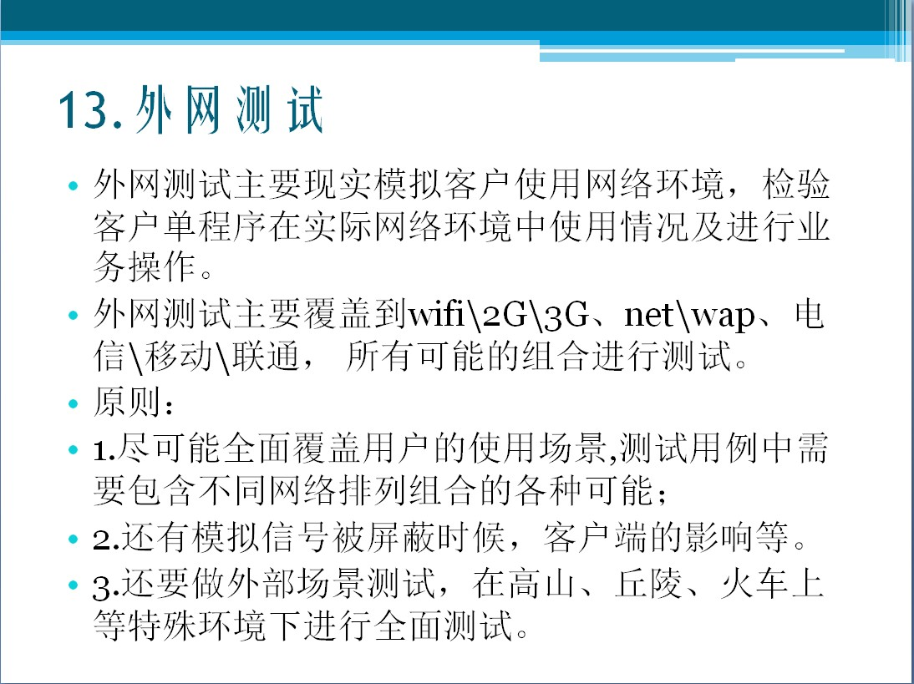

Slide 23
谢谢！

